Slide 1
Design Concept

Slide 2
何謂軟體設計？(1/4)
軟體設計的意義
軟體設計是軟體工程技術的核心，良好的設計可以實現：
系統化繁為簡，減少系統開發的成本
提高系統的可靠度。
不當的設計隨著時間的演化，系統會變得複雜而瑣碎，不只維護成本增加，系統的穩定性也隨之降低。
設計是一項管理系統複雜度的活動，亦即如何將複雜的事物，用一套清楚的架構加以統御，使之不致於失控。
好的設計具有簡單、容易維護、易於擴充及變更等屬性。不良的設計則會導致不穩定的系統、不易測試及不易維護等問題。
Notes:
2

Slide 3
何謂軟體設計？(2/4)
軟體設計所處的階段
軟體工程是顧客或用戶提出需求，而工程師設法找出問題的解答。以下過程之第三、四個步驟屬於軟體設計的範圍：
定義及描述問題（需求定義）。
分析問題（需求分析）。
尋找適當之解答（系統分析）。
發展最佳的解決方案（系統設計）。
實施解決方案（撰寫程式）。
Notes:
3

Slide 4
何謂軟體設計？(3/4)
軟體設計的三個層次，分別與設計的哲學、原則與方法有關
架構與風格：軟體有各種不同的架構類型，如資料流、資料庫、事件驅動、物件導向等，如何選擇牽涉到工程師的認知與信念，屬於價值觀或哲學的範疇。
高階系統設計：包含發散與收斂兩個交互運用的過程，產出系統的概念架構。
在發散階段，思考所有可能的解決方案；
在收斂階段，比較方案的好壞、成本與限制，找出可優先選擇的方案。
低階細部設計：即演算法的展開。
Notes:
4

Slide 5
何謂軟體設計？(4/4)
軟體系統的概念性描述，主要由四個模型組成：
資料模型：資料設計是要建立資訊系統背後的資料模型，以存放從應用領域裡所產生的資料。
系統結構：結構設計主要任務是決定系統需要哪些構成元件，並定義出它們的角色與彼此間的連結關係。
用戶介面：介面設計主要的任務，是安排系統的操作畫面與人機互動的方式。
軟體元件：元件設計將系統結構中的元件，轉換成以程式語言描述的執行步驟。
Notes:
5

Slide 6
Analysis Model -> Design Model

Slide 7
設計品質
the design must implement all of the explicit requirements contained in the analysis model, and it must accommodate all of the implicit requirements desired by the customer.
the design must be a readable, understandable guide for those who generate code and for those who test and subsequently support the software.
the design should provide a complete picture of the software, addressing the data, functional, and behavioral domains from an implementation perspective.

Slide 8
設計指引
設計應當表現出：（1）針對專案特性提出合適的系統結構，（2）表現出良好的設計特性和（3）可以以漸進的方式來實現的組件
一個設計應採用模塊化;也就是說，軟件應邏輯上劃分成元素或子系統
設計應包含不同的表示方法來描述資料、結構、介面、元素
一個設計應能表現出獨立的功能特性的成分。
設計應導致減少的組件之間以及與外部環境連接的複雜的接口。
設計應使用由在軟件需求分析得到的信息。
一個設計應該使用的符號有效地傳達其含義表示。
在設計過程中不應該遭受“tunnel vision 。”
該設計的結構應適應變化。
設計不是編碼，編碼不在於設計。
設計應該在程式撰寫前就評估好質量
設計進行審查，以減少錯誤

Slide 9
軟體設計的基本法則(1/9)
軟體設計的基本法則，常見的有：
分解與征服（divide and conquer）
是一項傳統的解題智慧，將不易處理的問題，經過分解之後，簡化成更簡單的問題，然後再各個「破解」。
抽象化（abstraction）
將一個實體或活動模型化（modeling），只表達其中重要的事物與屬性，排除或隱藏與目的無關的細節，簡化事情的複雜度，專注在一般性概念的層次上，而無須費心於不相關的細節，以便問題的全貌得以呈現，避免見樹不見林的缺點。
Notes:
9

Slide 10
Data Abstraction
door
manufacturer
model number
type
swing direction
lights
type
number
weight
opening mechanism
implemented as a data structure

Slide 11
Procedural Abstraction
open
details of enter
algorithm
implemented with a "knowledge" of the
object that is associated with enter

Slide 12
軟體設計的基本法則(2/9)
模組化 (Modularity)
將系統模組化，意味著將系統分解成由簡單、相對獨立的組件（稱為module）所構成的集合。
良好的模組化可獲得許多好處，包括：降低系統複雜度、易於組裝、維護與再利用、減少溝通負荷、便於團隊合作、具有彈性，以及容易瞭解等。
模組化的誤用會有不少弊端，因為不該分割的部位，若強加分割，反而會升高而非降低系統的複雜度，不只無法獲取好處反而製造了問題。
模組化的目的只有一個：就是將複雜的系統簡單化；其它好處都是模組化所帶來的結果，不能倒果為因，否則可能適得其反。
Notes:
12

Slide 13
Sizing Modules: Two Views

Slide 14
軟體設計的基本法則(3/9)
檢驗模組化的好壞，其標準是模組的「功能獨立性」；決定模組功能獨立性的兩項指標為：
內聚力（Cohesion）衡量模組執行單項功能的程度，內聚力越高，越能適應未來的變化
耦合度（Coupling）衡量模組之間「相依」的程度，耦合力愈低，表示模組變動的自由度愈高
Notes:
14

Slide 15
軟體設計的基本法則(4/9)
內聚力：由低到高分為：
巧合（coincidental）：模組內的零件只是碰巧在一起。
邏輯相關（logical association）：相似功能的元件聚集在一起。
時間附著（temporal cohesion）：同時啟動的元件聚集在一起。
程序附著（procedural cohesion）：程序相接的元件聚集在一起。如計算學生成績，列印學生記錄
順序附著（sequential cohesion）：模組內一部分零件的輸出，是另一部分的輸入，它自然發生在函數式編程語言中。
功能附著（functional cohesion）：模組內的每一部分零件，都是為了執行某個特定的功能所必要的。
物件附著（object cohesion）：每一項功能或運算，都是為了物件本身屬性。

Slide 16
軟體設計的基本法則(5/9)
耦合度：由低到高分為：
資料（data）：模組間的資料分享透過參數進行。
戳記（stamp）：模組間共享一個複合的資料結構，彼此不知道對方會使用其中的哪一部分。
控制（control）：其中一個模組控制另一個的執行邏輯，並且告訴它該怎麼做。
外部（external）：模組間共享一個外部資料格式、通訊協定、設備介面等。
共同（common）：模組間共享同一個全域變數。
內容（content）：一個模組會修改或依賴另一個模組內部的工作細節。
Notes:
16

Slide 17
軟體設計的基本法則(6/9)
模組化雖可將一個複雜系統分解成簡單並易於處理的組件，但並非愈多模組愈好。任何東西都是有成本的，所以最佳的決策，通常落在兩個極端的中間。
模組化亦復如是，過度地分解，會增加系統整合的成本，因此，兩者之間應取得一個平衡。
Notes:
17

Slide 18
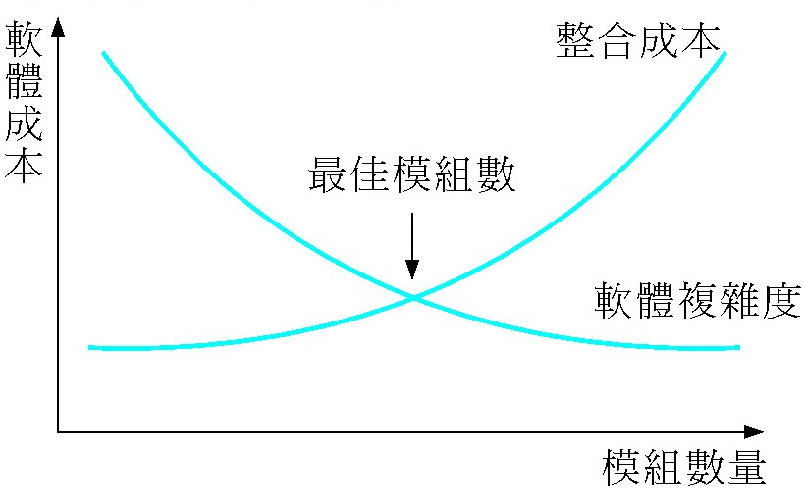
軟體成本與模組化之間的平衡
Notes:
18

Slide 19
軟體設計的基本法則(7/9)
資訊隱藏 (hiding)
將模組內的資訊隱藏有許多好處，例如，降低模組間的耦合度，使得出現意外副作用的可能性降低；侷限區域內的設計決策對全體的影響；以及減輕人員的資訊超載（information overload）等。
資訊隱藏的設計，強調經由受控制的介面進行通訊，避免使用全域變數或資料。不僅資訊隱藏，模組內部的執行細節也被封裝（encapsulation）起來，避免外部任何直接的存取 。
Notes:
19

Slide 20
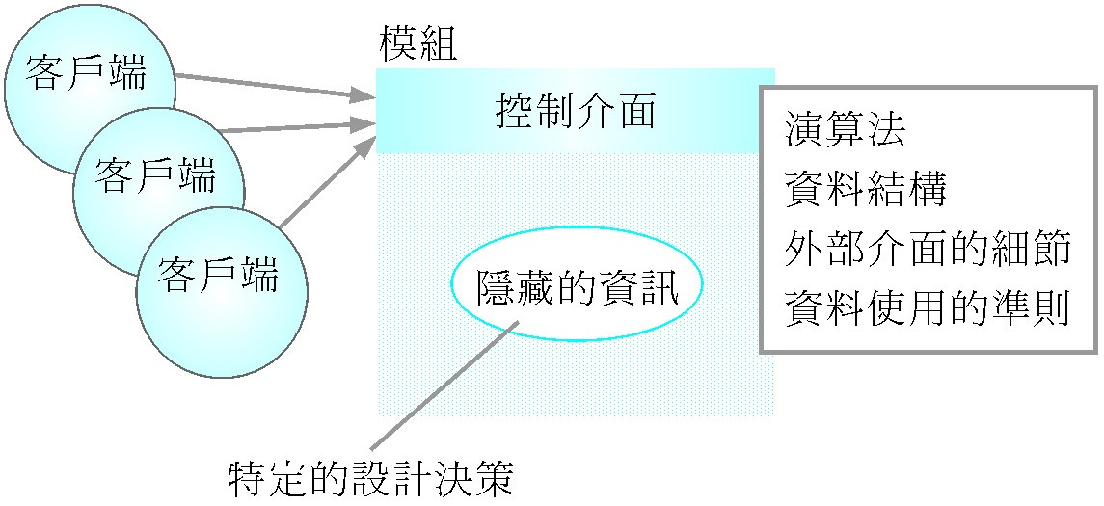
資訊隱藏的模組設計
演算法
資料結構
外部介面的細節
資料使用的規範
Notes:
20

Slide 21
軟體設計的基本法則(7/9)
逐步精細化（stepwise refinement）
將抽象化的物件逐漸加入細節，以展現其具體的樣貌。功能分解（functional decomposition）或者結構化程式（structural programming）設計，就是此一準則的應用。
優點是符合直覺，適合用來設計演算法。但是並非所有問題都適合由上向下展開，尤其是複雜度主要與資料有關的問題（例如，商業系統），反而會產生不良的副作用。
本方法也不必然導致好的模組化，因為是否建立副程式是獨立判斷的決定。
Notes:
21

Slide 22
Stepwise Refinement
open
walk to door;
reach for knob;
open door;
repeat until door opens
turn knob clockwise;
walk through;
if knob doesn't turn, then
close door.
take key out;
find correct key;
insert in lock;
endif
pull/push door
move out of way;
end repeat

Slide 23
軟體設計的基本法則(9/9)
繼承（inheritance）
是一種設計再用的機制，也是一個降低系統複雜度的好方法。透過繼承，可將原本複雜的事務加以歸納與整理。
繼承的另一個好處，是改進系統承受變動的能力。透過繼承使用，元件可以被再定義，以適應變動的需要，而不必修改原始設計。
過度使用繼承會增加系統的複雜度，且某種程度上破壞了模組化的價值。因此應避免過長的繼承路徑，且進行定期檢討與結構的重整。
Notes:
23

Slide 24
軟體架構(1/7)
軟體架構：系統的基本組織，具體地表現在元件、元件對彼此與對環境間的關係，以及設計與演化的原則。
軟體架構包含：
一組用來執行系統功能的軟體元件。
一組用來提供元件間溝通、協調與合作的連結器。
一組描述元件間如何組成系統的限制（constraints）。
能夠讓設計者瞭解整個系統特性的語意模型（semantic models）。
Notes:
24

Slide 25
軟體架構(2/7)
軟體架構的描述通常包括下列五種模型：
結構（structure）：由多個元件所組織成的架構，亦即元件被安排或組織起來的方式。
框架（framework）：增加設計抽象化的層級，亦即從相似的軟體中找出可重複使用的設計樣版（design pattern），通常指的是為了完成特定基本任務的軟體組件規範或者規則（思想），程式設計師在該規範或者規則（思想）下工作
動態（dynamic）：著重在行為層面的程式架構，亦即描述架構的動態行為。
流程（process）：著重在系統必須與企業的流程相互配合，亦即描述系統的商業或技術流程。
功能（function）：表現系統功能面的階層關係，亦即系統的功能階層組織。
Notes:
25

Slide 26
Architectural Styles
Each style describes a system category that encompasses: (1) a set of components (e.g., a database, computational modules) that perform a function required by a system, (2) a set of connectors that enable “communication, coordination and cooperation” among components, (3) constraints that define how components can be integrated to form the system, and (4) semantic models that enable a designer to understand the overall properties of a system by analyzing the known properties of its constituent parts.
Data flow architectures
Data-centered architectures
Call and return architectures
Object-oriented architectures
Layered architectures

Slide 27
軟體架構(3/7)
常見的軟體架構型態
資料流（Data Flow, 又稱為連接管與過濾器（pipes & filters））：
系統是由過濾器（元件）與連接管（連結器）所構成，在一個定義好的資料流上運作，過濾器負責資料的轉換並獨立運作；連接管則以串接的方式負責在過濾器間傳遞資料
Notes:
27

Slide 28
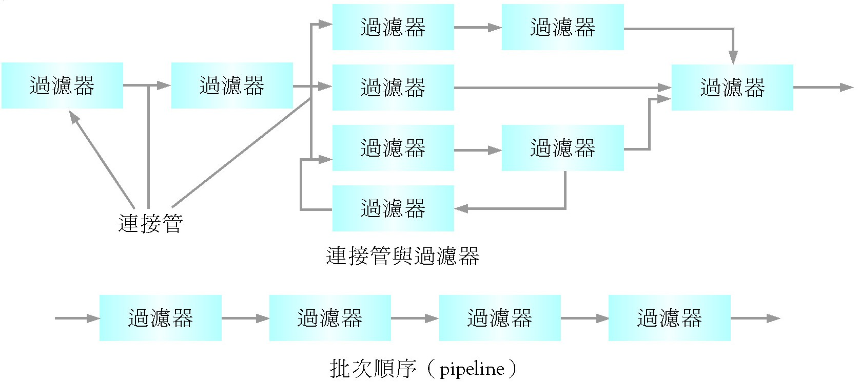
連接管與過濾器示意圖
Notes:
28

Slide 29
軟體架構(4/7)
呼叫與回覆(Call and Return)：
特色是控制流程隨著呼叫而轉移，中間包含資料（或參數）的傳遞，而被呼叫者執行完成後，控制權重新回到呼叫者。
交互作用程序（Interacting Process, 又稱為間接呼叫, indirect invocation）：
透過事件與作業系統，間接地連結呼叫者與被呼叫者；而兩個交互作用的程序或物件雙方，不必知道對方的存在。
最大的好處，是元件再用與系統演化。
缺點則是，宣告者元件無法知道誰會受到事件的影響、運算的順序、何時結束及資料交換問題。
Notes:
29

Slide 30
Call and Return Architecture

Slide 31
軟體架構(5/7)
階層式（hierarchical, 有時又成為多層式系統）：
系統架構會依功能或服務的不同，設計成多層系統（layered system），由外向內包覆（或由內向外擴充），每一層負責特定的功能，提供服務給它的上一層，同時扮演下一層的顧客。
其優點是：符合軟體工程的原則、易於擴充與演化及非常適合設計再用。
缺點則為：不是所有系統都可以用階層的方式設計、為了效能的考量，必須將邏輯上的高階函數與低階實作綁在一起，以及不容易找出適當的抽象階層。
階層式系統的另一種類型是虛擬機（virtual machine）架構。
Notes:
31

Slide 32
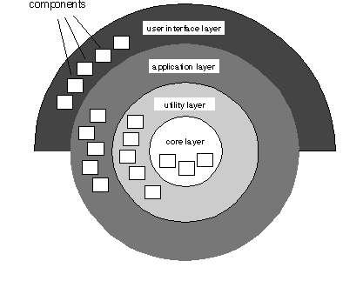
Layered Architecture

Slide 33
軟體架構(6/7)
資料導向倉庫（data-oriented repository, 又稱為資料中心架構, data center architecture）：
此一架構顯著的特點是有一個共同分享的資料中心，與一組相互獨立的元件。
包含兩種模式：
儲藏庫（repository）：負責保存系統的狀態與資料，被動地等待元件對它的存取和運算。具永久儲存資料的特性。
看板（blackboard）：發號施令的中心，各個元件會解讀看板的指示訊息，然後進行相關運算。通常應用在人工智慧系統。
Notes:
33

Slide 34
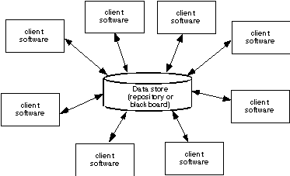
Data-Centered Architecture

Slide 35
軟體架構(7/7)
架構的選擇
每一種架構皆有其適用性，在開發系統前，設計者必須先瞭解系統的特性，才能依照需要挑選適當的架構進行系統開發。
挑選的考量：
共享相依（sharing dependencies）：元件之間共用相同的資源。
流程相依（flow dependencies）：類似生產者與消費者之間的相依性。
限制性相依（constrained dependencies）：代表一系列的活動中彼此之間的限制關係。
Notes:
35

Slide 36
軟體設計的方法(1/10)
目前發展最成熟的兩種軟體設計方法
功能導向設計（或者又稱為結構化設計）：
藉由對問題的分解，從概括著手，逐步由上而下將問題展開；如同建築師先構造出事物的整體，然後逐漸精細化，發展出構造的每個細節。
物件導向設計：
從資料與程序的抽象化入手，藉著資訊隱藏來避免複雜度的問題；先勾勒出物件架構的基本模型，然後向上組合發展出系統的樣貌。
Notes:
36

Slide 37
系統設計的方法(2/10)
功能導向設計
功能導向設計的基本精神，是從系統應具備的功能角度切入，利用資料流程圖（DFD）為工具，描繪系統的實際作業現況，或概念上的邏輯模型。
此一方法的特色，是可由粗略到精細，從上到下逐步分解，將大略的作業（或問題）分解成較小型的作業，並重複上述的動作，直到有關細節都已浮現為止。
資料流程圖藉由描述資料的流向，說明系統中各個處理單元（process unit）與資料之間的關係 。
Notes:
37

Slide 38
系統設計的方法(3/10)
資料流程圖其圖示由下列元件所組成：
外部實體（終結者、來源、目的）：以長方形或橢圓形表示，代表資料的來源或消失處。屬於系統模型之外，不必知道它是什麼或如何產生。
處理單元：以圓形或圓角長方形（rounded rectangle）表示，將流進的資料予以加工後流出。
資料流：以箭頭表示，描述資料在任意兩個系統元件之間的流向。
資料站（data store）：以兩條平行線（有時左端的開口會封起來）表示，代表資料暫時停留之處，停留時間可長可短。
Notes:
38

Slide 39
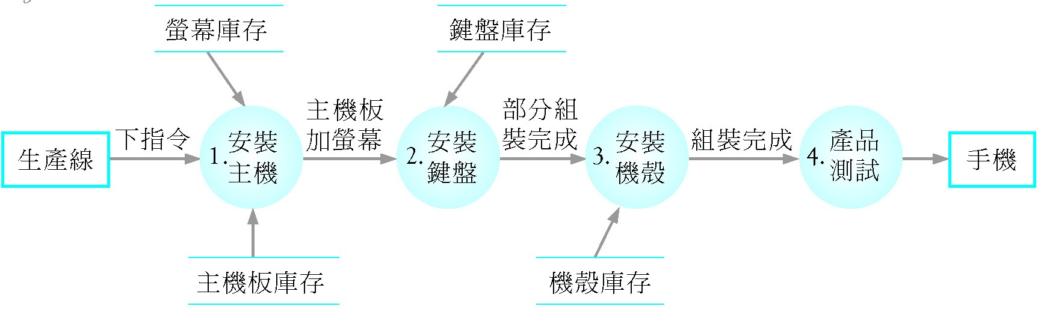
資料流範例圖
Notes:
39

Slide 40
系統設計的方法(4/10)
採用資料流程圖的優點，是易於溝通、符號容易學習、不需要軟體專業知識、可清楚地定義系統範圍，並內含抽象化與模組化的設計法則。另一個好處是同一套工具可用於描述問題現況，以及對未來的系統期望。
有了資料流程圖之後，還需要將它對應到一個軟體架構上，以便進一步地設計。傳統上有一種結構化方法（structured method），可將DFD對應到「主－副程式」 型的軟體架構。
此一架構的缺點，是隨著系統的成長，系統易流於過度複雜。
Notes:
40

Slide 41
系統設計的方法(5/10)
結構化方法提供兩種方式，將DFD對應到結構圖（structure chart）：
交易分析（transaction analysis）：所產生的結構圖，其副程式模組各自功能獨立。
轉換分析（transform analysis）：產生的副程式模組會被依序呼叫，以共同完成某項任務。轉換的步驟為：
決定主要的資訊流（由輸入到輸出的主要流程）。
找出其中負責最基礎運算的處理單元。
重畫DFD，將輸入放在左邊而輸出放在右邊，中間是該處理單元。
重畫資料流以產生結構圖初稿。
Notes:
41

Slide 42
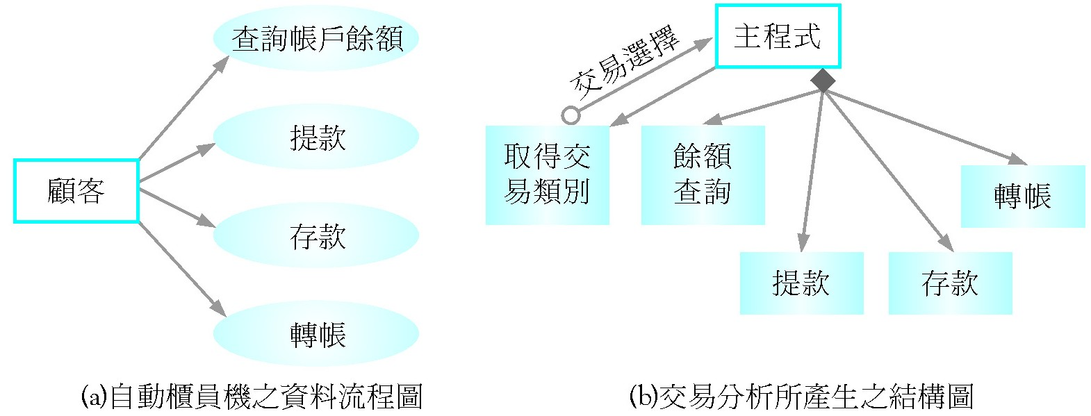
從資料流程圖轉換成模組結構圖
Notes:
42

Slide 43
系統設計的方法(6/10)
綜合而言，結構化設計的特色，是以系統的邏輯模型為基礎，借助一套標準的設計準則與圖表等工具，逐層地將系統分解成多個大小適當、功能單一、具有一定獨立性的模組，把一個複雜的系統轉換成易於實現、易於維護的模組化結構。
此一方法的優點，是系統開發的整體性和全局性；在整體考量的前提下分析及設計系統。開發流程清楚易懂，在專案上易於分階段管理。
缺點為，系統缺乏彈性，對於功能演化的適應性不佳。
Notes:
43

Slide 44
系統設計的方法(7/10)
物件導向設計
早期的資料導向設計，以資訊工程方法（information engineering methodology）為代表。經過長時間的演變，如今融入到物件導向方法中，並演化出完整的符號體系與方法論。
物件導向方法有著許多優點，例如，可重複使用、高度模組化等。
但是也存在著潛在的缺點，就是系統易流於過度龐雜、結構鬆散。
Notes:
44

Slide 45
系統設計的方法(8/10)
Coad與Yourdon建議了六個篩選物件的條件，以決定候選物件是否應包含在物件模型中，滿足這些特徵的，才是合法的物件：
資訊的保留：候選物件的資訊必須被記住，才能使系統正常工作。
必要的服務：候選物件擁有一組可標識的操作，而它們可以用某種方式修改物件屬性的值。
包含多個屬性：單一或少量屬性的候選者，可被其它物件所包含，不需要獨立出來。
共同屬性：候選物件擁有一組可被定義的共同屬性。
共同操作：候選物件擁有一組可被定義的共同操作。
基本需求：例如，出現在問題領域的外部實體、生產或消費任何系統解決方案中運算所需的資訊等，都是必要的。

Slide 46
關鍵概念 (Key Concepts)
類別及類別繼承 (classes and class hierarchies)
事例(instances)
繼承(inheritance)
抽象化及隱藏(abstraction and hiding)
物件(objects)
屬性(attributes)
方法(methods)
封裝(encapsulation)
多型(polymorphism)
信息(messages)

Slide 47
建立類別 (Building a Class)

Slide 48
封裝/隱藏 (Encapsulation/Hiding)
該物件封裝處理資料所需的資料和邏輯程序
method
# 1
method
# 2
data
method
# 6
method
# 5
method
# 4
以實現”資訊隱藏”

Slide 49
資訊隱藏 (Information Hiding)
模組
• 演算法 (algorithm)
控制
界面
• 資料結構 (data structure)
• 外部介面的細節
(details of external interface)
• 資源分配策略
(resource allocation policy)
客戶端
"secret"
特殊設計決定

Slide 50
為何要資訊隱藏 ?
降低副作用(side effects)的可能性
限制局部設計決定(local design decision)對全域性的衝擊(global impact)
透過控制介面(controlled interface)強調溝通(communication)
不鼓勵使用全域資料(global data)
導入封裝(leads to encapsulation)，一個高品質設計的屬性(attribute)
可產生更高品質的軟體(higher quality software)

Slide 51
類別階層 (Class Hierarchy)
furniture (superclass)
table
chair
desk
"chable"
subclasses of the
furniture superclass
instances of chair

Slide 52
方法—運算，服務 (Methods—Operations, Services)
可執行程序(executable procedure)被封裝在類別(class)裡，是被用來作用(operate)在被定義在類別裡的部分資料屬性(one or more data attributes)
方法(method)是透過訊息傳送(message passing)而啟動(invoked)

Slide 53
信息 (Messages)

Slide 54
物件模型 (Object Models)
物件模型是以物件類別(object class)來描述系統
物件類別是一個架構於具共通屬性(common attributes)及由每個物件所提供之服務(操作)(services (operations))之物件集合的抽象理念(abstraction)
可用以生產不同的物件模型
繼承模型(inheritance models)
集成模型(aggregation models)
交互作用模型 (interaction models)

Slide 55
統一塑模語言 (Unified Modelling Language)
由被廣泛使用之物件導向分析及設計方法的 開發者所提出
已成為物件導向塑模(object-oriented modelling)的一個有效標準(effective standard)
表示法(notation)
物件類別表示為在頂端有名字(name)的長方形(rectangles)，屬性(attributes)位於中間，而操作(operation)在底部
在物件類別之間的關係(relationships)(或稱為關連(association))以連結物件的線段(lines)來表示
繼承(inheritance)常被視為一般化(generalisation)，在階層中表示upwards (非downwards)的關係

Slide 56
繼承模型 (Inheritance Models)
將領域物件類別(domain object classes)組織成階層式架構(hierarchy)
位於階層頂端(top)的類別可反映所有類別的共同特色(common features)
物件類別由一個或多個super-classes繼承他們的屬性和服務
物件類別可根據需要客製化(specialized)屬性和服務

Slide 57
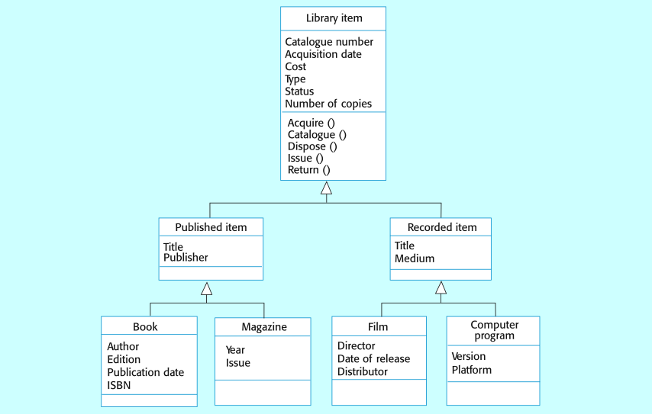
圖書館類別階層
Library class hierarchy

Slide 58
多重繼承 (Multiple Inheritance)
相較於由單一父類別(single parent class)繼承屬性與服務，支援多繼承(multiple inheritance)系統則允許物件類別繼承多個super-classes
可能造成在不同super-classes中，屬性與服務的名字(name)相同，但語意卻不同的衝突(semantic conflicts)
使得類別階層重組更為複雜(hierarchy reorganisation more complex)

Slide 59
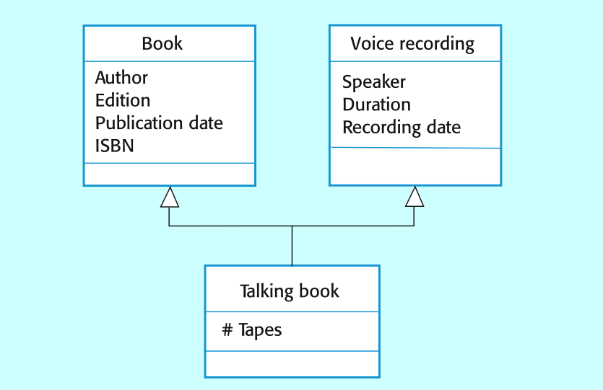
多重繼承 (Multiple Inheritance)

Slide 60
物件集成 (Object Aggregation)
集成模型(aggregation model)表示集合(collection)而成的類別(class)如何由其它類別組合而成(compose)
類似於在語意資料模型(semantic data models)中的部分關係(part-of relationship)

Slide 61
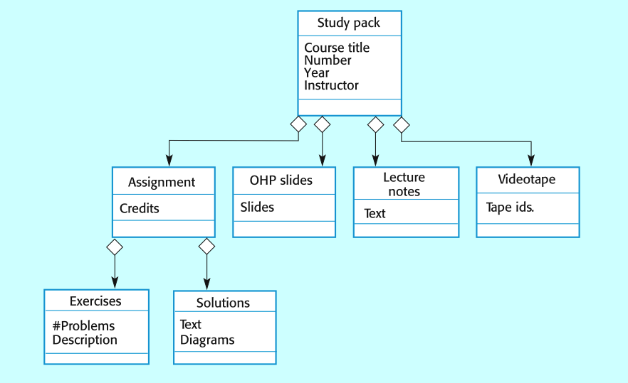
物件集合 (Object Aggregation)

Slide 62
物件行為塑模 (Object Behaviour Modelling)
行為模型(behavioural model)表示物件間的相互作用(interactions)，此可用以產生特定系統行為的使用事例(use-case)
在UML中的序列圖(sequence diagrams )(或合作圖(collaboration diagrams)可用來塑模(model)物件間的相互作用(interaction)

Slide 63
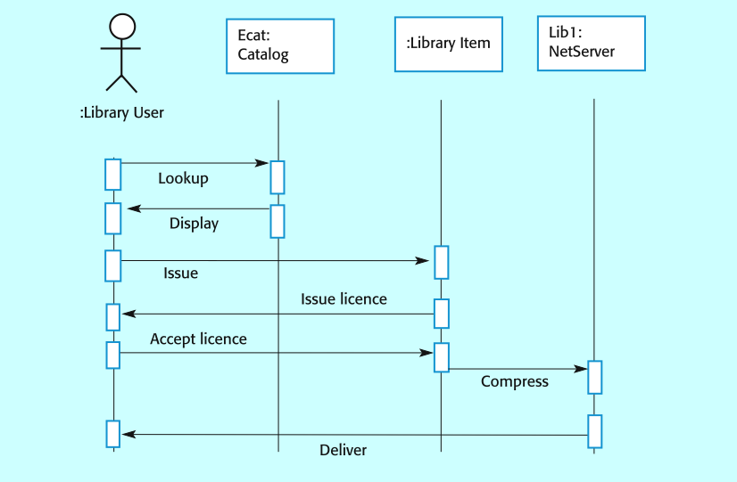
電子版出版品 (Issue of Electronic Items)

Slide 64
設計時應注意事項(1/3)
軟體設計時應注意的事項：
設計不應受到「隧道視野」（tunnel vision）的限制：一名好的設計者，應分析問題的本質，並考慮各種替代手段、可能的變化與周邊需求。
設計應儘可能縮短軟體與實際問題間的「智力距離」：概念表達上的轉換，不止構成認知上的負擔，也會增加系統的複雜度，並形成錯誤的溫床，所以軟體系統的結構設計，應儘量類比於問題域的結構。
Notes:
64

Slide 65
設計時應注意事項(2/3)
設計所對應到的分析模型應該是可追蹤的：因為系統的性能與問題需求間不是一對一的關係，有時一項性能會對應到多個需求上，所以設計模型如何滿足問題的需求，應該是可追蹤的。
設計應保持一致性和整體性：如果一項設計看上去像是一個人所完成的，那麼它就是一致的。《人月神話：軟體專案管理之道》的作者建議，軟體開發應比照外科手術，由主要的設計者負責整體的系統結構，其餘的從旁協助。在設計工作開始之前，開發團隊應先定義設計風格和樣式的規則。
Notes:
65

Slide 66
設計時應注意事項(3/3)
設計應具備彈性以容納修改：軟體開發唯一不變的真理，就是「變」。所以好的設計應儘量提高系統彈性，以適應未來的改變。
設計應避免從頭做起：時間短暫而資源有限，所以設計應儘可能重用一些好的設計樣版或系統元件，將時間投入到真正需要構思和整合的元件上。
設計要能夠進行品質評估：軟體最困難的就是不可見性，所以好的設計應思考如何讓系統的品質很容易被驗證。
Notes:
66

Slide 67
結語
設計是一項管理複雜度的活動，設計的品質決定了系統的品質。你可將軟體設計得很簡單，也可以很複雜，端看你的「功力」而定。化簡為繁是容易的；反之，化繁為簡則很困難。
今日許多人採用RUP或MSF等多循環式的軟體開發流程，強調快速實作，這樣的方法固然有其優點，但相對的風險，則是系統可能缺乏清楚的架構設計，導致系統複雜度快速增加，造成專案後期開發與維護上的困難。
相對地，如果事前有良好的規劃與設計，也許更能夠做到事半功倍，但這是取捨的問題。
Notes:
67

